Slide 1
מצגת מלווה מַדָּע וְטֶכְנוֹלוֹגְיָה לְכִתָּה ב חוֹמָרִים סָבִיב
פֶּרֶֶק רְבִיעִי: חוֹמָרִים וּסְבִיבה
(עמודים 96-80)
Notes:
פרק זה נועד לבסס תשתית קוגניטיבית, רגשית והתנהגותית הדרושה לפעולות שנועדו להקטין את המחיר הסביבתי שיש לשימוש בחומרים ובמוצרים. ההיבט הקוגניטיבי: שימוש בחומרים ובמוצרים גורם להצטברות אשפה המזהמת את הסביבה ופוגעת בה. מן ההיבט ההתנהגותי הפרק מציג שלוש אסטרטגיות מרכזיות להתמודדות עם הקטנת כמויות האשפה: שימוש חוזר, מיון אשפה כדי שאפשר יהיה למחזר אותה וצריכה נבונה. מן ההיבט הרגשי הפרק מזמן מפגשים עם הסביבה באמצעות סיור, דיונים, שאלות מטה-קוגניטיביות ועשייה סביבתית.

Slide 2
פתיחה: לְאְָן נֶעֶלְמוּ הָאֲרִיזוֹת? (עמוד 80)
Notes:
מקריאים את קטע הפתיחה ומקיימים שיח בעזרת השאלה: כיצד אפשר להשתמש בחומרים ולשמור על הסביבה.
מטרת הפתיחה ליצור גירוי ללמידה וברור ידע מוקדם בנושא.

Slide 3
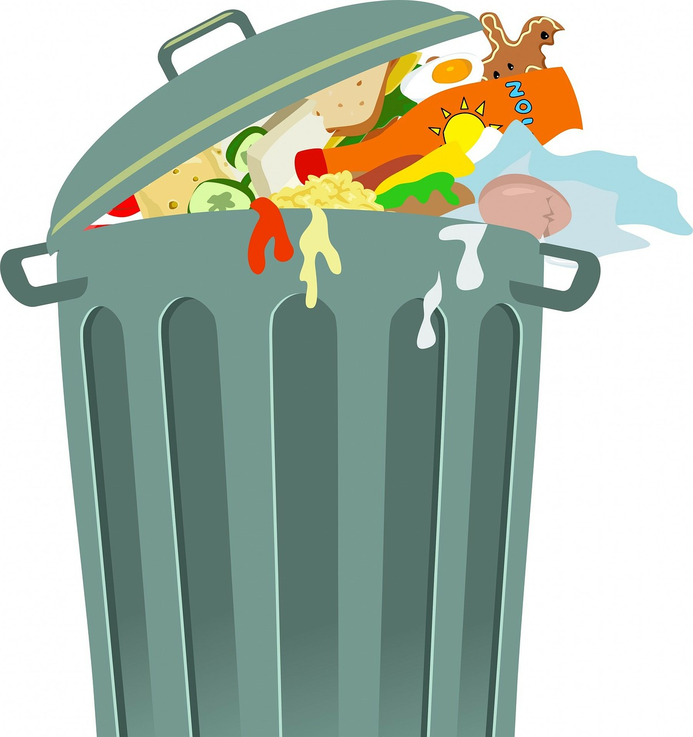
אֲנַחְנוּ מַשְׁפִּיעִים עַל הַסְּבִיבָה
מְשִׂימָה: אֲנַחְנוּ מְיַצְּרִים אַשְׁפָּה (עמוד 82)
כֵּיצַד נוּכַל לְהַקְטִין אֶת כַּמֻּיּוֹת הָאַשְׁפָּה?
מקור התמונה: pixabay
Notes:
איתור ידע בעזרת שאלות על קטע מידע.

Slide 4
מָה קוֹרֶה לְאַשְׁפָּה שֶׁאָנוּ זוֹרְקִים (עמוד 83)
Notes:
הדיאלוג המתקיים בין הילדים מזמן שיח על מה קורה לחומרים לאחר שזורקים אותם לאשפה ומכין את הרקע לניסוי במשימה: מה קורה לסוגי האשפה באדמה?.
הדיאלוג בין ילדים עוסק בשאלה מה ימצאו אנשים כשיחפרו באדמה בעוד מאה שנה. בדיקה של זמני ההתכלות של חומרים שונים באדמה מובילה לדיון על ההשלכות של הצטברות חומרים על פני כדור הארץ (חשוב מאוד לעורר מודעות לנושא זה, אך לא כדאי להפחיד את התלמידים).
מומלץ להעלות את השאלה: מה אפשר לעשות כדי להקטין את כמויות האשפה? ולאחר מכן לדון ביתרונות ובחסרונות של כל האפשרויות שהתלמידים העלו. ייתכן שיעלו רעיונות כמו: למעוך את ערמות הפסולת, לטמון אותן באדמה, לשרוף את האשפה, להשליך פחות דברים לאשפה, להשתמש שוב בחלק מהמוצרים, למחזר דברים או לזרוק את האשפה במקום רחוק שאינו מיושב (כמו במדבר). דיון זה מאפשר גם התנסות באסטרטגיות לפתרון בעיות: העלאת רעיונות שונים ובחינה של הרעיונות על פי היתרונות והחסרונות של כל
אחד.

Slide 5
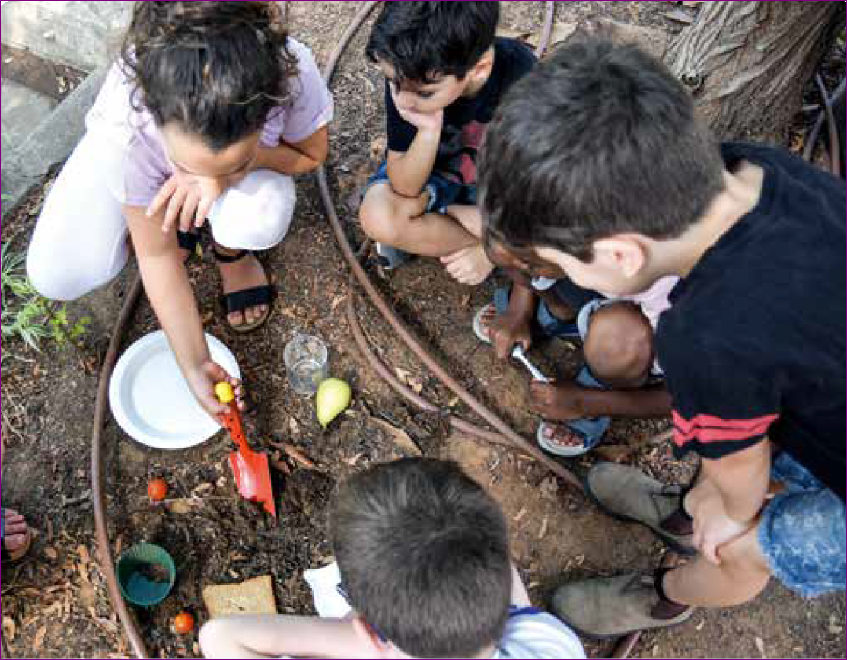
מְשִׂימָה: מָה קוֹרֶה לְסוּגֵי אַשְׁפָּה שֶׁמַּטְמִינִים בָּאֲדָמָה? (עמודים 85-84)
Notes:
מטרת הניסוי לבדוק זמני התכלות של חומרים שונים באדמה. במקום להטמין באדמה אפשר גם להטמין את סוגי האשפה באדניות. יש לוודא שבסוגי האשפה יש חומרים שונים.

Slide 6
תּוֹצָאוֹת: מָה קָרָה? (עמוד 85)
Notes:
ארגון מידע ונתונים בטבלה מאפשר השוואה והסקת מסקנות (מה למדתי?)

Slide 7
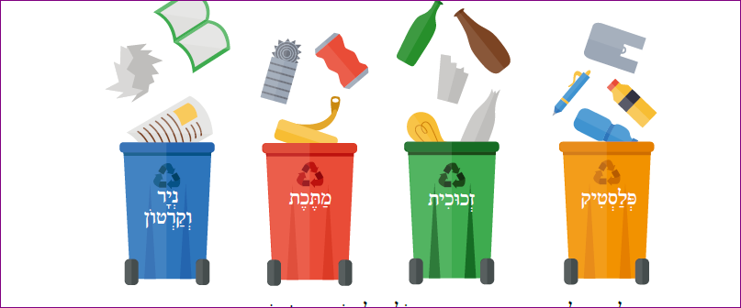
מִחְזוּר חוֹמָרִים (עמוד 87)

Slide 8
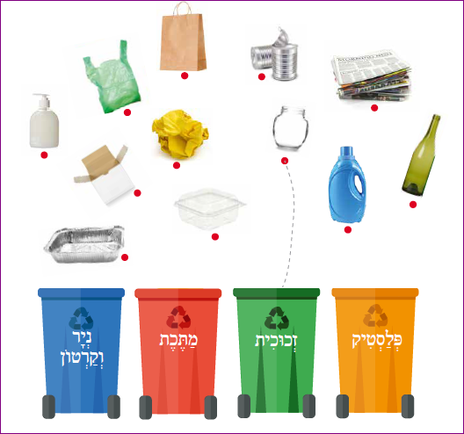
מְשִׂימָה: הַפְרְָדַת חוֹמָרִים (עמוד 89-88)
חֵלֶק רִאשׁוֹן – בַּכִּתָּה
Notes:
מטרת המשימה לעורר מודעות לחשיבות המִחזור, המקטין את זיהום הסביבה. בחלק הראשון התלמידים מתבקשים למיין את סוגי הפסולת למיכל המתאים (על פי סוגי החומרים).
הפתרון המקובל להקטנת כמויות האשפה הוא טיפול משולב הכולל:
א. מִחזוּר – הפרדת חומרי פסולת לסוגים שונים ושימוש בהם כחומרי גלם ליצירת מוצרים חדשים.
ב. שימוש חוזר – שימוש חוזר במוצרים לאותה מטרה, למטרה דומה או למטרה אחרת, במקום השלכתם לזרם הפסולת. לדוגמה: שימוש בסוללות נטענות כדי להשתמש בהן שוב ושוב, שימוש בצנצנות ובבקבוקים משומשים לצורך אחסון.
ג. הפחתה במקור – הפחתת כמות הפסולת שאנו מייצרים באמצעות הפחתת הצריכה – צריכה נבונה, צריכת מוצרים היוצרים
פחות פסולת ועוד.
חשוב לעודד את התלמידים להעלות כמה שיותר רעיונות משלהם כחלק מהתנסות במיומנות בסיסית, המסייעת, בין השאר, לפתרון בעיות בתחומים אחרים תוך עידוד חשיבה יצירתית.

Slide 9
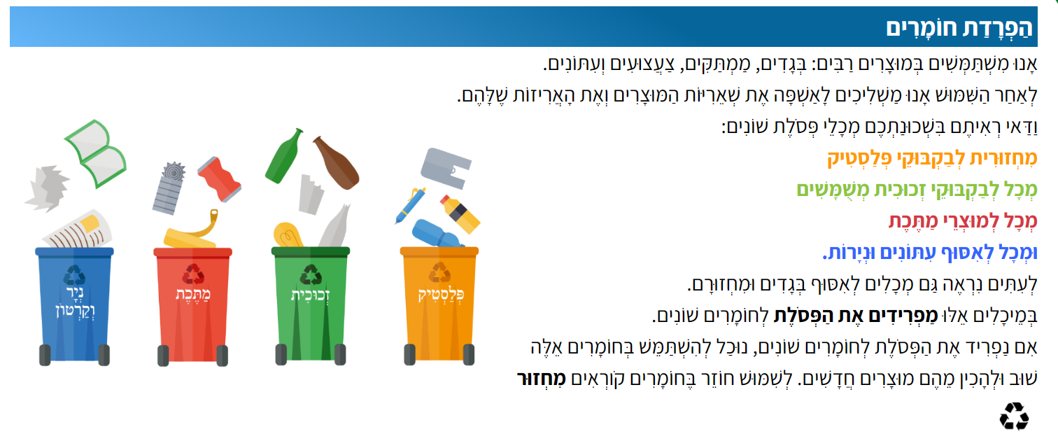
Notes:
באתר במבט מקוון, בספר הדיגיטלי, בעמוד 88, המשימה: הפרדת חומרים.

Slide 10
חֵלֶק שֵׁנִי - בַּשְּׁכוּנָה
שיח
מָה אֲנַחְנוּ יְכוֹלִים לַעֲשׂוֹת כְּדֵי לְעוֹדֵד אֶת הַפְרָדַת הַפְּסֹלֶת בַּבַּיִת וּבְבֵית הַסֵּפֶר?
מָה אֶפְשָׁר לַעֲשׂוֹת כִּילָדִים כְּדֵי לְהַסְבִּיר לָאֲנשִָׁים מַדּוּעַ חָשׁוּב לְהַפְרִיד פְּסֹלֶת?

Slide 11
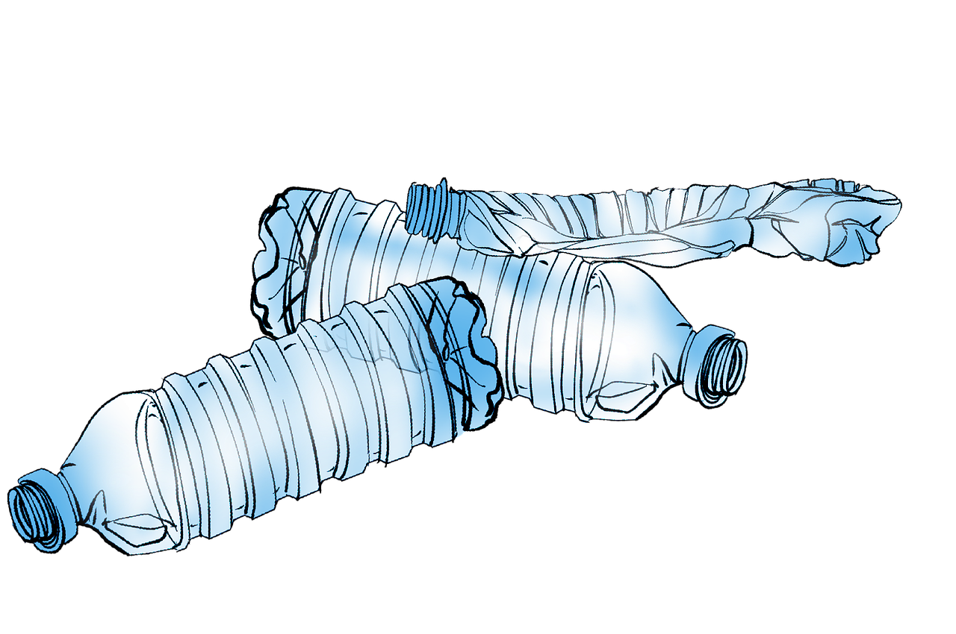
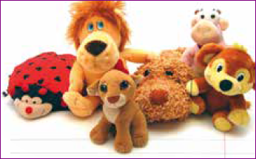
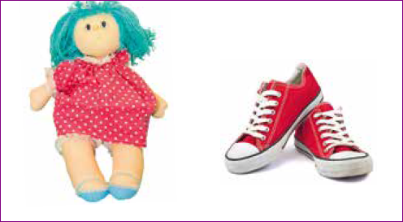
מְשִׂימָה: שִׁמּוּשׁ חוֹזֵר (עמוד 92-91)
רַעְיוֹנוֹת לְשְׁמּוּשׁ חוֹזֵר
Notes:
לפני שמפנים את התלמידים לביצוע המשימה בחוברת הלימוד עורכים בכיתה סיעור מוחות להעלאת רעיונות לשימוש חוזר בבקבוקים, בניירות, בצעצועים משומשים, בבגדים משומשים, בשקיות למינהן, בנעליים ועוד. השימוש החוזר מונע את היצטברות הפסולת בסביבה.

Slide 12
Notes:
באתר במבט מקוון, בספר הדיגיטלי, בעמוד 91, המשימה: שימוש חוזר.

Slide 13
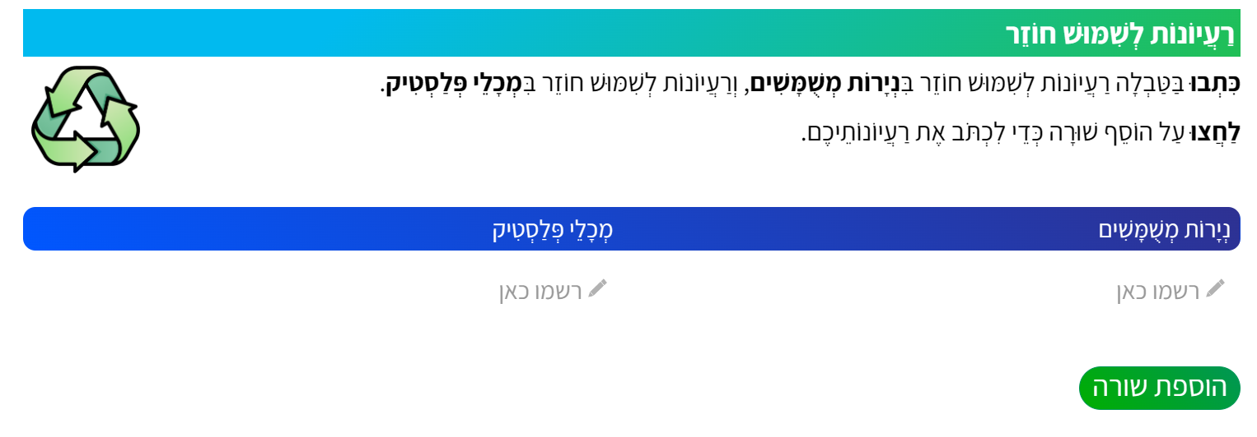
Notes:
באתר במבט מקוון, בספר הדיגיטלי, בעמוד 92, המשימה: רעיונות לשימוש חוזר.

Slide 14
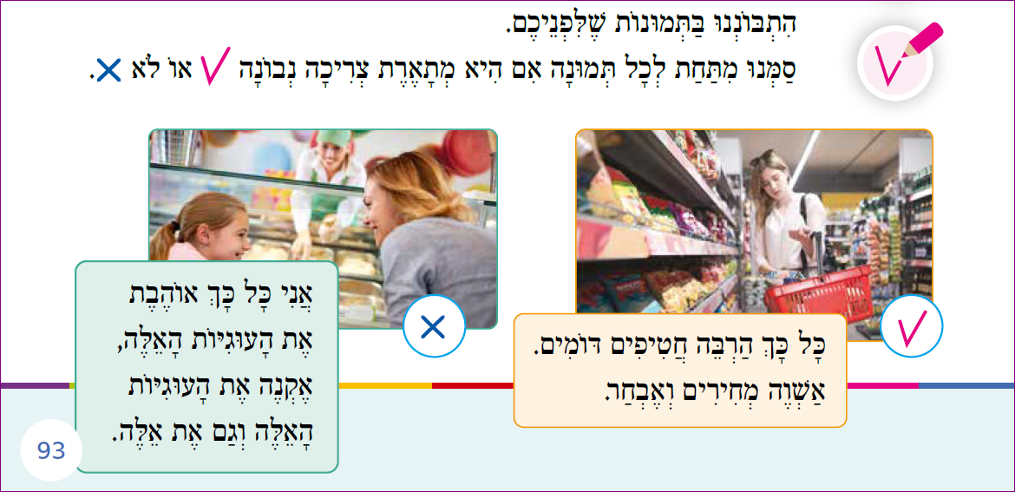
צְרִיכָה נְבוֹנָה
מְשִׂימָה: קְנִיָּה נְבוֹנָה בַּמַּרְכּוֹל (עמודים 94-93)
Notes:
מטרת המשימה היא להפגיש את התלמידים עם מצבים בחיי היומיום שבהם נדרשת קנייה נבונה במרכול. מומלץ להדגיש את הפתרון של הסעיף הראשון ואחר כך לבקש מהתלמידים לבצע את המשך המשימה בזוגות או בשלשות. ביצוע המשימה במסגרת קבוצתית חשובה לצורך קיום דיון לקבלת החלטה על המצב שמתאר צריכה נבונה במרכול. חשוב להביא את התלמידים למודעות על החשיבות של צריכה נבונה (הקטנת פסולת, חיסכון בכסף ותרומה לבריאות).
לאחר העיסוק באסטרטגיות לשמירה על הסביבה מפני הצטברות של ערמות אשפה, חשוב לחדד את מודעות התלמידים לאחריות וליכולת ההשפעה שלהם כיחידים וכקבוצה ולסכם את לימוד הנושא על ידי העלאת רעיונות ליישומו בכיתה ובחיי היומיום בבית. כדאי לעודד את התלמידים לגייס גורמים שונים לסיוע (כמו: הנהלת בית הספר, ההורים או הרשות המקומית).

Slide 15
מְשִימַת סִכּוּם: חוֹמָרִים וּסְבִיבָה (עמוד 95)
Notes:
משימת הסיכום יכולה לשמש גם כמשימת הערכה. שתי השאלות הראשונות עוסקות בידע ומומלץ לעשות אותן באופן פרטני. סעיפים 3 ו-4 מזמנים עבודת צוות (כתיבת החידות והכנת פרסומת).

Slide 16
עמוד 96
Notes:
מומלץ להקריא בקול חלק מכל משפט סיכום ולבקש מהתלמידים להשלים מושגי מפתח בקול רם.
משלימים מושגים חסרים במשפטי (היגדי) הסיכום.
כש_____ אַשְׁפָּה זוֹרְקים חוֹמָרִים;
הָאַשְׁפָּה תּוֹפסֶֶת מָקוֹם בסביבה וּ____ אוֹתָהּ;
יֵשׁ חוֹמָרִים שֶׁמִּתְכַּלִּים בְּמֶשֶׁךְ זְמַן ______, וְיֵשׁ חוֹמָרִים שֶׁמִּתְכַּלִּים רַק לְאַחַר זְמַן רַב מְאוֹד;
יֵשׁ דְּרָכִים לְהַקְטִין אֶת כַּמּוּת הָאַשְׁפָּה שֶׁאָנוּ _______:
א . לְהִשְׁתַּמֵּשׁ שׁוּב בְּ_______ (בַּקְבּוּקִים, נְיָרוֹת, צַעֲצוּעִים);
ב . _______ חוֹמָרִים כְּמוֹ פְּלַסְטִיק וּנְיָר;
ג . לִצְרֹךְ ______ _______: לִקְנוֹת מִצְרָכִים וּמוּצָרִים רַק בַּכַּמּוּת הַנְּחוּצָה.
מחברים שאלות על היגדי הסיכום, לדוגמה: מה קורה לסביבה כשזורקים אשפה?

Slide 17
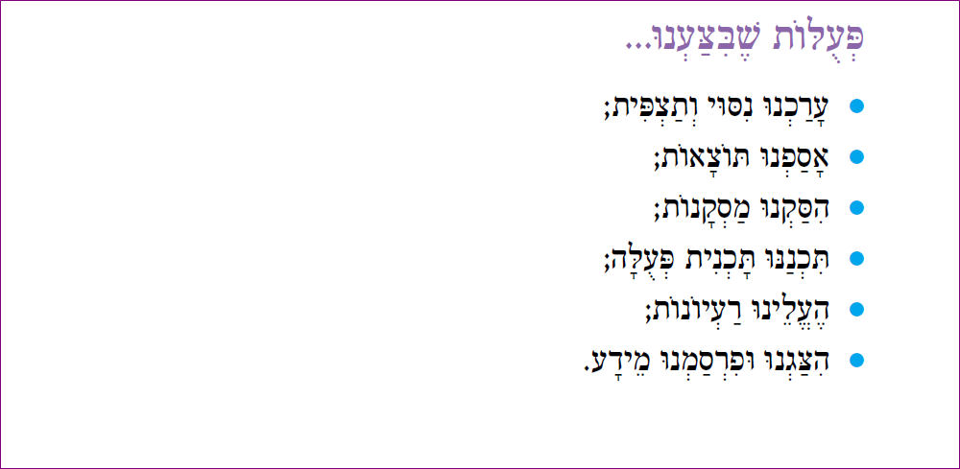
עמוד 96
Notes:
מוצע לשאול באיזו פעילות ביצענו כל פעולה.
לדוגמה: באיזו משימה אספנו תוצאות והסקנו מסקנות? (משימה: מָה קוֹרֶה לְסוּגֵי אַשְׁפָּה שֶׁמַּטְמִינִים בָּאֲדָמָה?)

